Slide 1
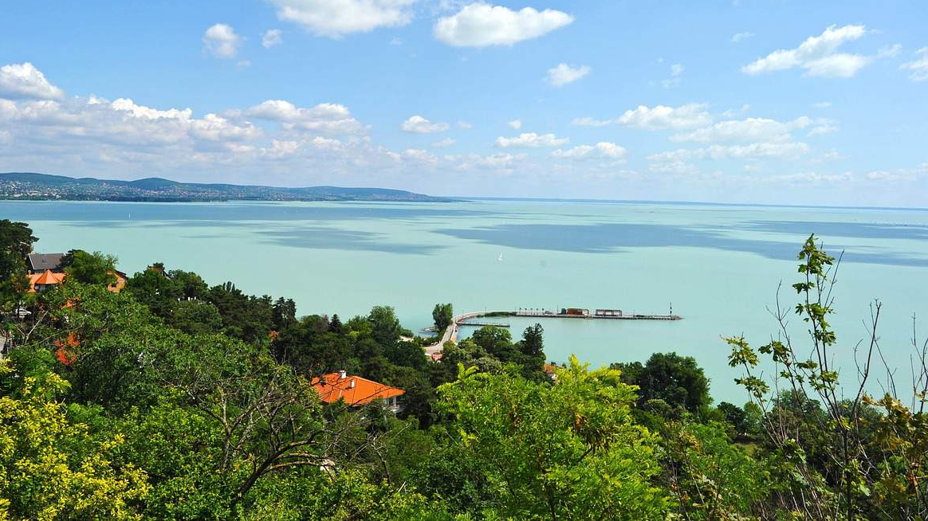
Az ökoszisztéma szolgáltatásai
Készítette: Fogl Balázs

Slide 2
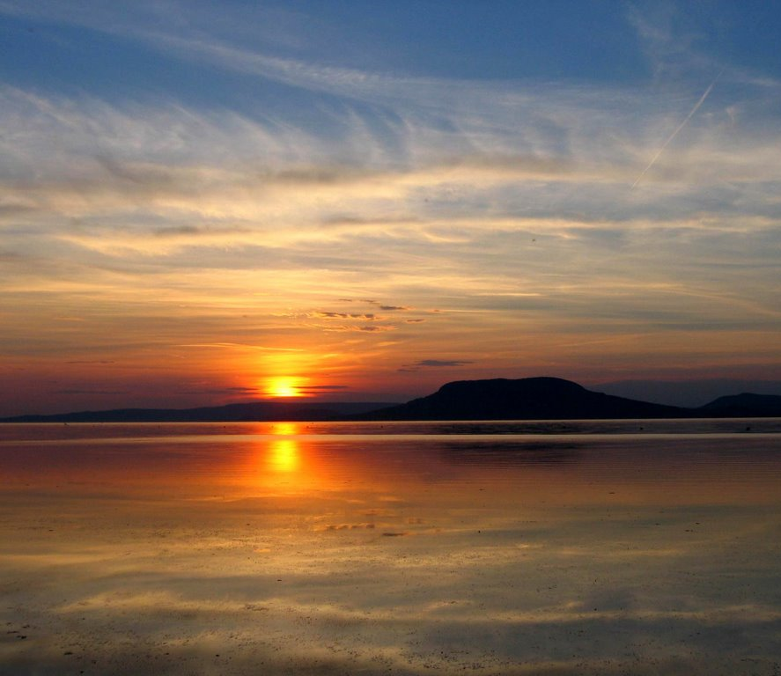
Mit ad nekünk a Balaton?
Természet nyújtotta javak:
Anyagi (kézzel fogható)
Kulturális/szellemi

Slide 3
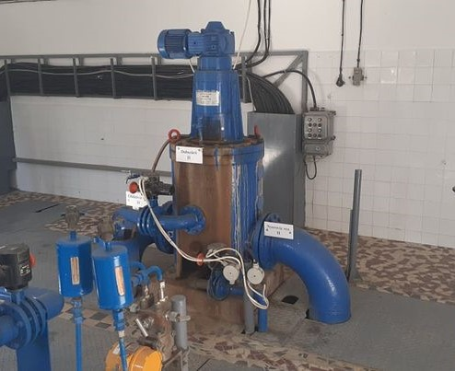
Anyagi javak
Nyersanyagok
Munkalehetőségek
Nád
Víz
Élelmiszerek
Turimus
Hal

Slide 4
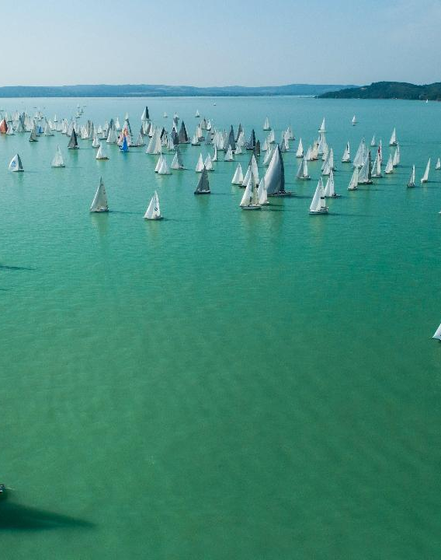
Kulturális/szellemi javak
Sportolási lehetőségek (pl.: csónakázás, strandolás stb.)
Élmények (turisztikai)
Kultúra

Slide 5
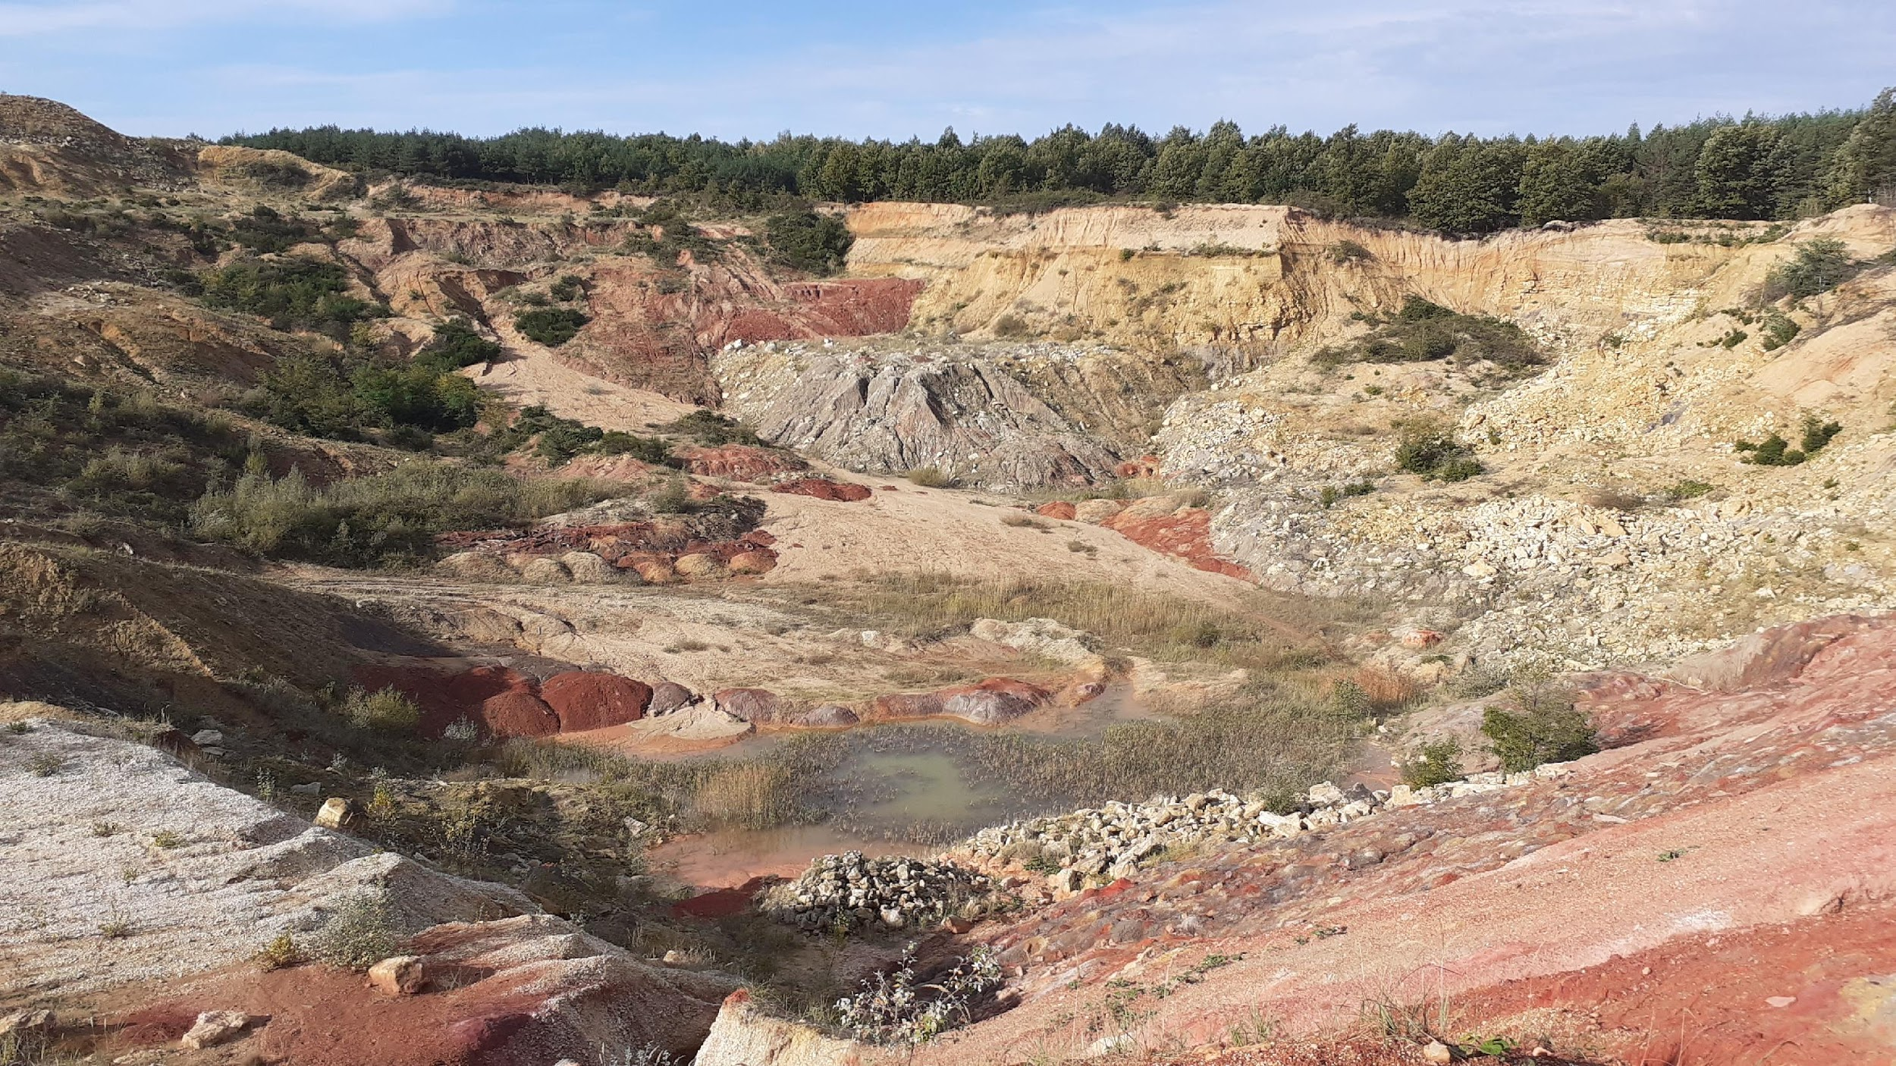
A Balaton-felvidék szolgátatásai
Növényi eredetű
Élelmiszerek
Állati eredetű
Mészkő
Építőanyagok
Nyersanyagok
Agyag
Víz
Ásványkincsek
Szén
Anyagi Javak
Fa
Mezőgazdaság
Borászat
Munkalehetőség
Turizmus
Vendéglátás

Slide 6
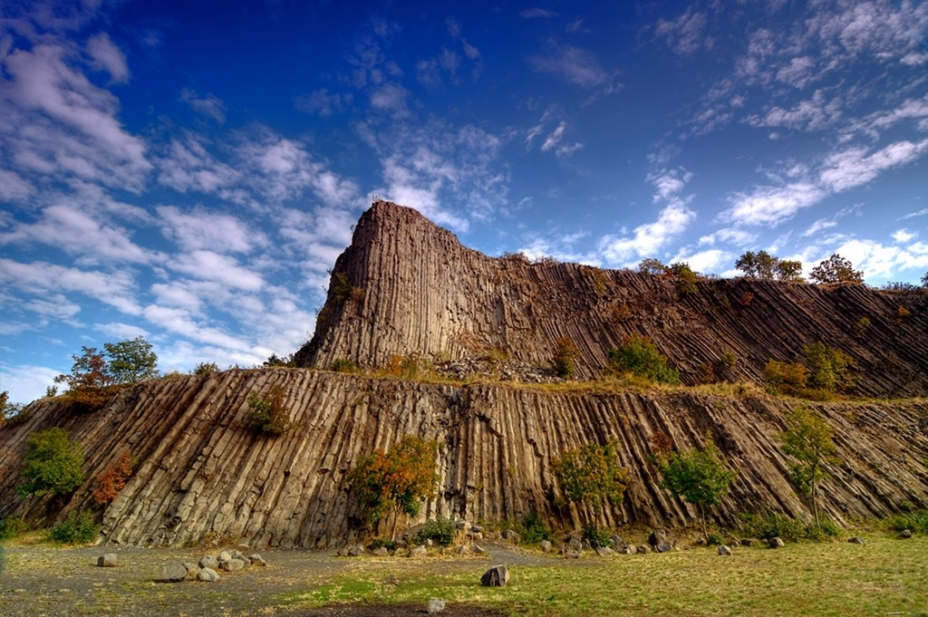
A Balaton-felvidék szellemi szolgáltatásai
Sportolási lehetőségek (túrázás)
Kultúra
Lelki jólét
Élmények
Ihlet

Slide 7
Fontos tények!
Szabályozó szolgáltatások (pl.:CO₂ megkötés)
A térség az állatok számára sokkal fontosabb, mint nekünk

Slide 8
Térségünk problémái
A levegőszennyezés
Közlekedési kibocsátás
Lakossági fűtés

Slide 9
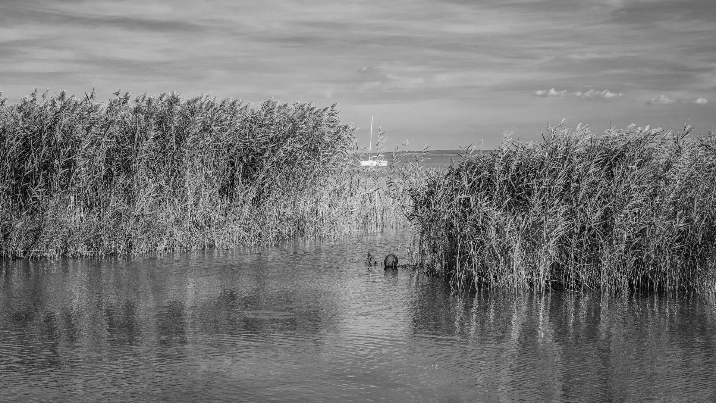
Az élőhelyek területének csökkenése
A nádasok szerepe
Segítik a víz öntisztulását
Csökkentik a partok erózióját
Védik a partot az árvizektől
A nádas pusztulását okozó tényezők
Partok beépítése
Szennyezések
Magas vízállás

Slide 11
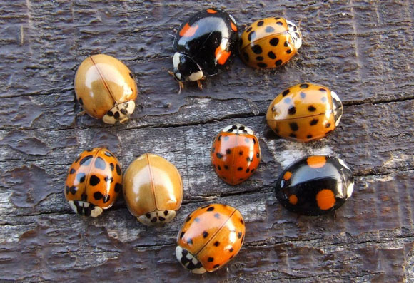
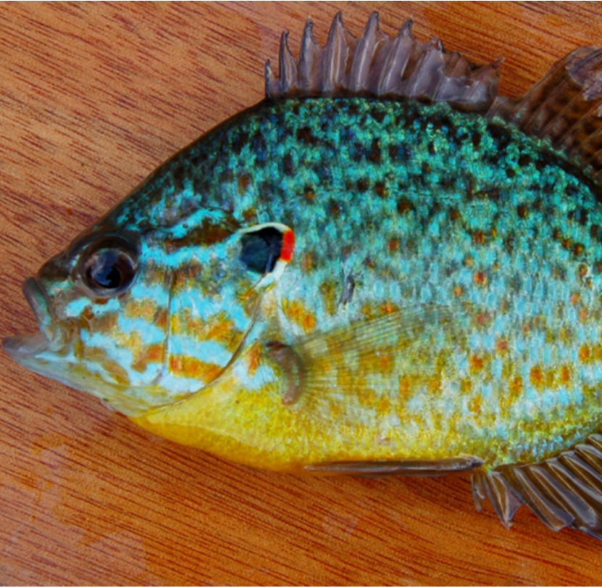
Invazív fajok okozta problémák
Az őshonos fajoknak fel kell venniük a versenyt az ínvazív fajokkal
Megváltoztatják az ökoszisztéma rendszerét, felborítják az egyensúlyt
Jelentős mezőgazdasági károkat okoznak

Slide 12
A Balaton vízminőségének romlása
Eutróf:Közepesen termő,fürdőzésre alkalmas
Emberi tevékenység
Tápanyagok (pl.:foszfor)
Növények számának emelkedése
Hipertróf: Túltermő, fürdőzésre nem javasolt

Slide 13
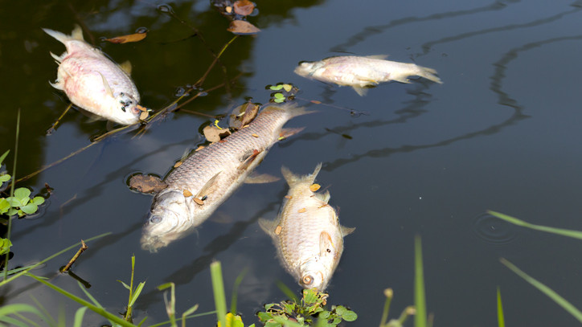
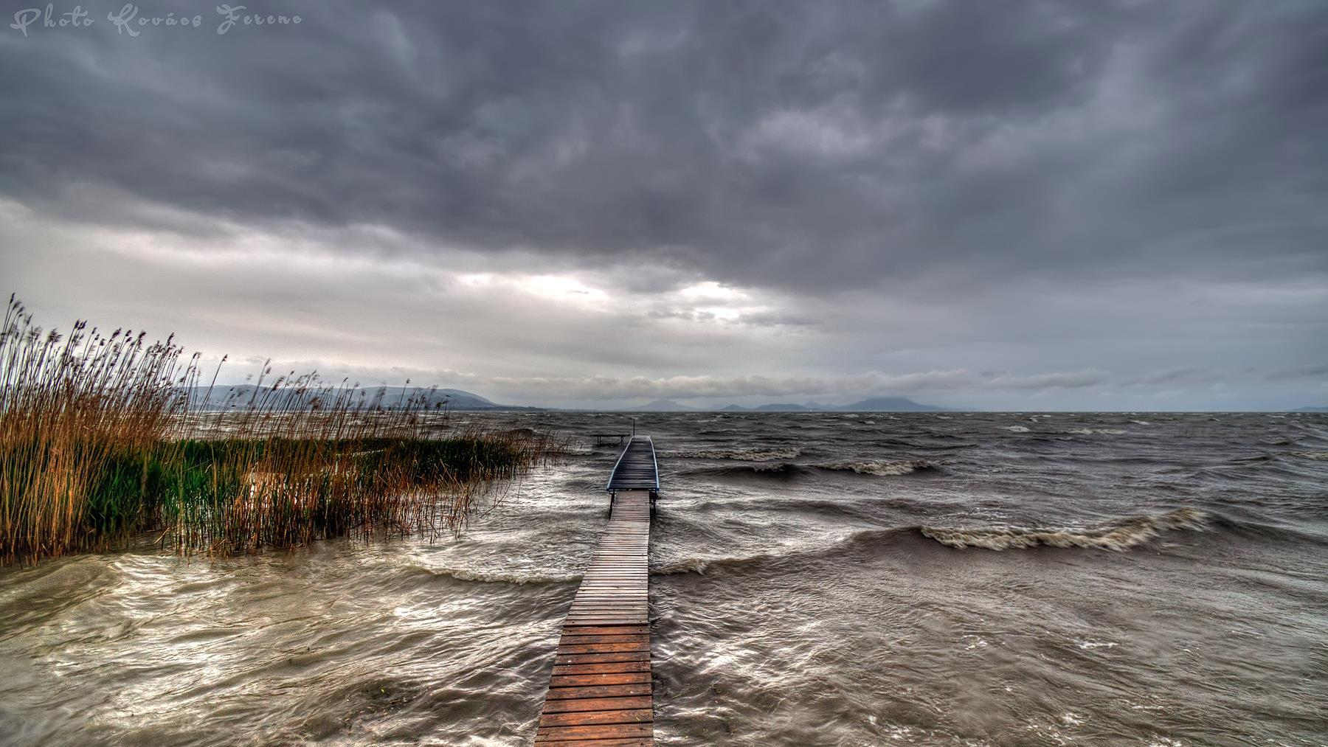
A halállomány pusztulása
Az elmúlt évtizedben több tömeges halhullás
2014-ben a gardaállomány ritkult meg
Viharkárok
A Balatoni viharjelzések összesített fenntartási ideje évről évre növekszik
A viharos napok számát tekintve 2017 volt az egyik legviharosabb év

Slide 14
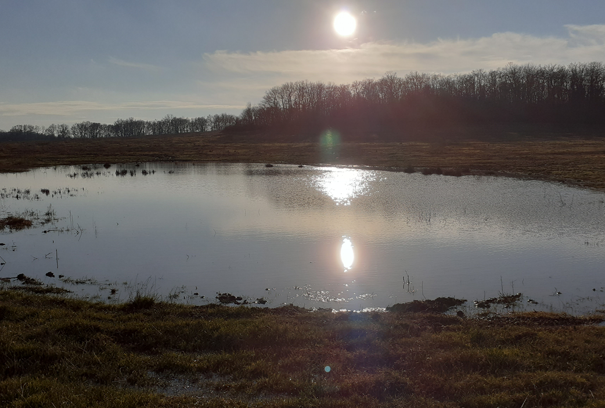
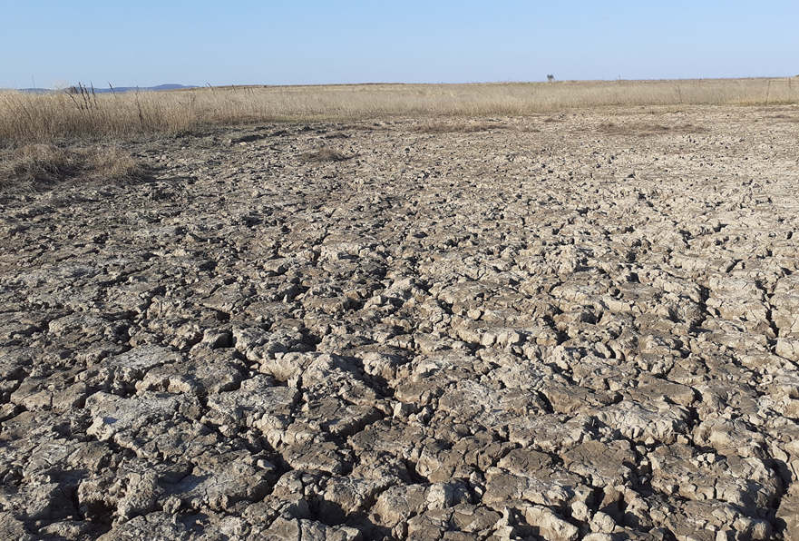
Tíz év múlva...
Éghajlat
Szárazabb, Mediterránra hasonlító
Időjárás
Kiszámíthatatlanabb
Források, patakok vízjárása
Patakok és általuk táplált tavak tűnnek el

Slide 15
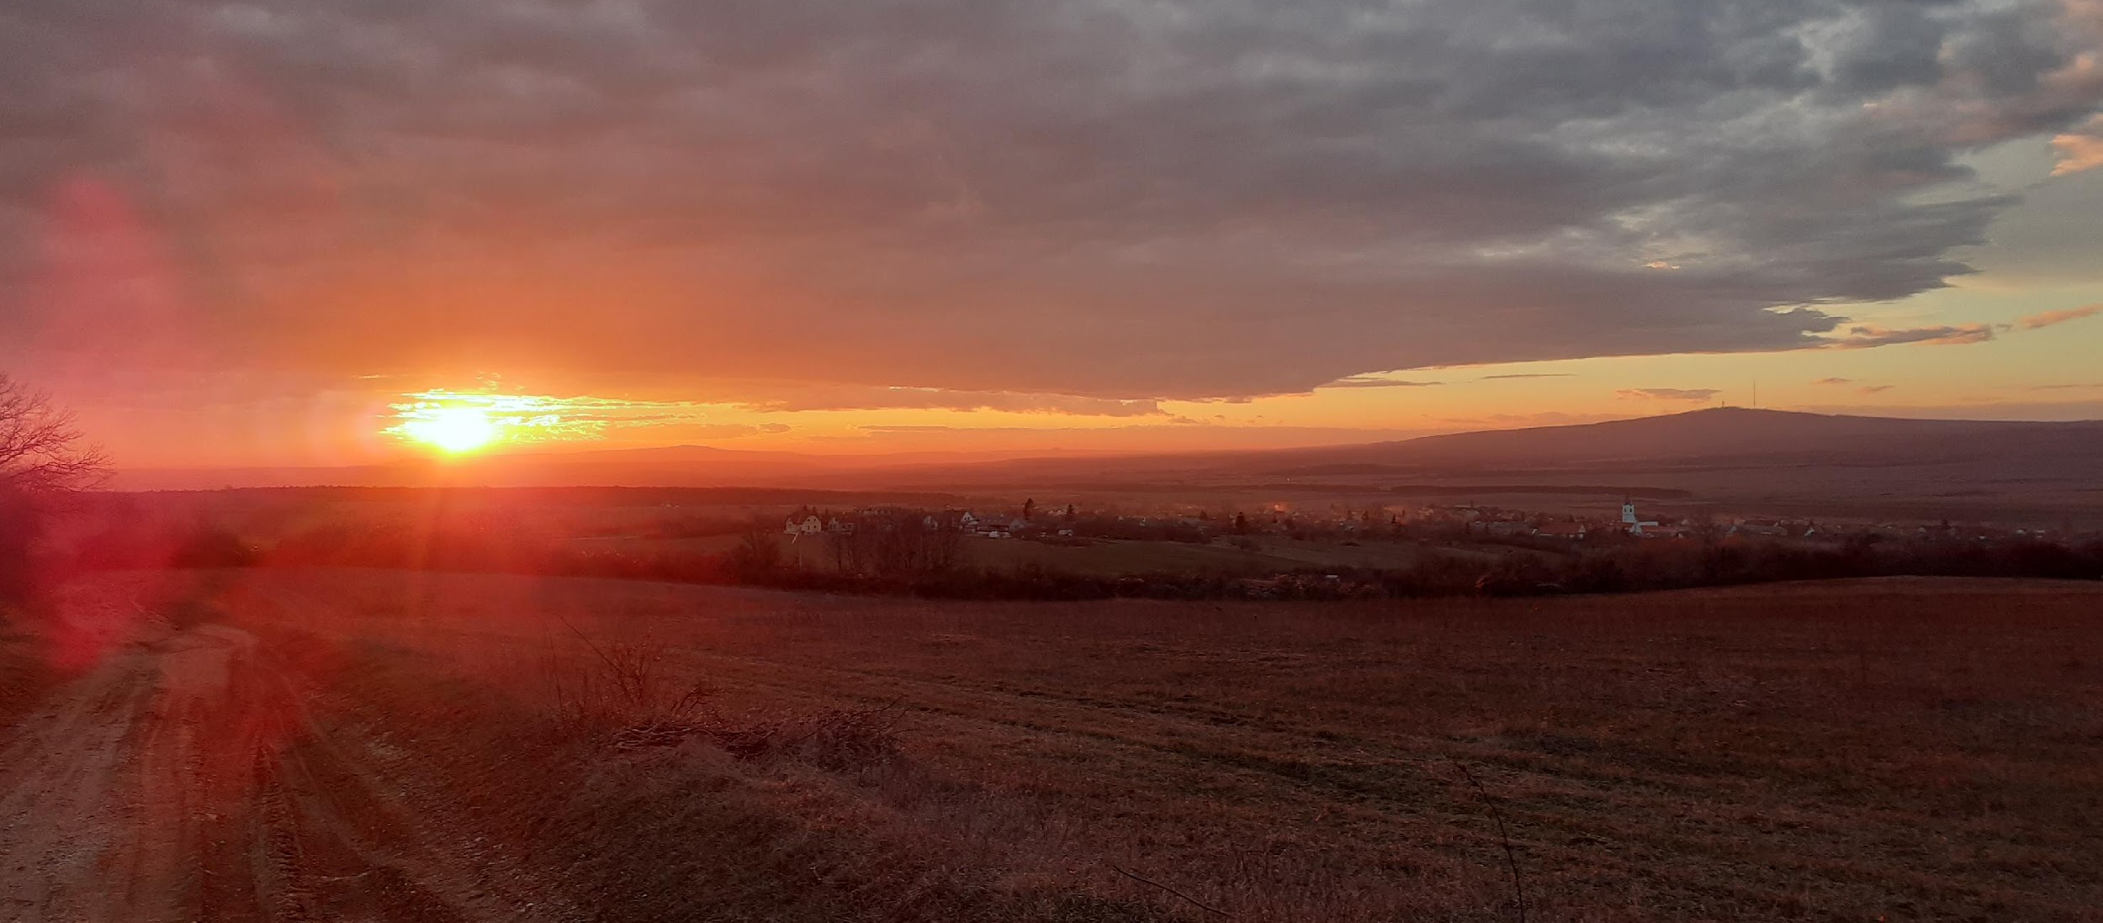
Köszönjük a figyelmet!

Slide 16
Források:
Képforrások:
https://www.swedishnomad.com/wp-content/images/2019/11/Balatonsjon.jpg
https://mapio.net/images-p/11388898.jpg
https://www.programturizmus.hu/media/image/big/ajanlat/szabadido/tura-kirandulas/gyalogtura/101/25819.jpg
https://csodasmagyarorszag.hu/media/0/08/08fe0cc54dbbbd6e111497155b2e0396.jpg
https://cdn.portfolio.hu/articles/images-xl/d/i/z/dizel-auto-legszennyezes-klimavaltozas-338333.jpg
https://nepszava.hu/i/10/6/1/568473.jpg
https://www.turistamagazin.hu/media/thumbs/na/da/so/nadasok-nelkul-nincs-egeszseges-balaton-20612cfb-320526.jpg
https://cdn.nwmgroups.hu/s/img/i/0903/20090318harlekink3.jpg
http://egyetemunk.com/wp-content/uploads/2019/02/1-naphal-2-550x517.png
https://cdn.hellovidek.hu/images/site/articles/lead/2020/07/1594104696-Pij2wlY8Z_md.jpg
https://hajozas.hu/wp-content/uploads/2016/04/balaton-hajozas-vihar-vitorlazas-hajozashu-1.jpg

